Slide 1

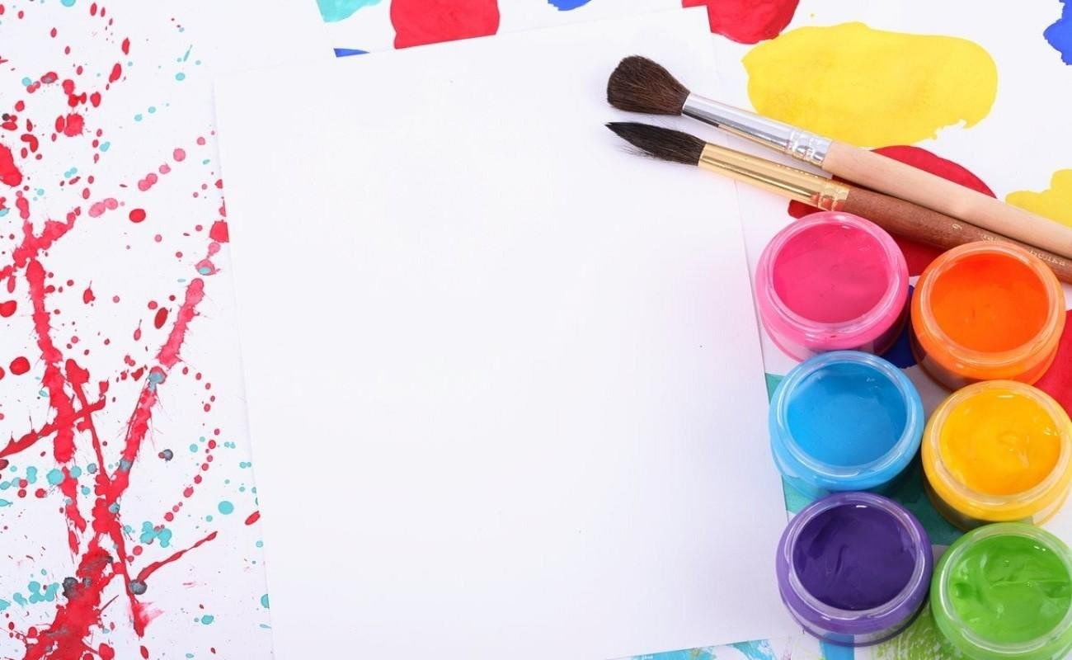
Исследовательская работа
Тема : Правополушарное рисование
Автор работы:
Гетьман Валерия Александровна

Slide 2
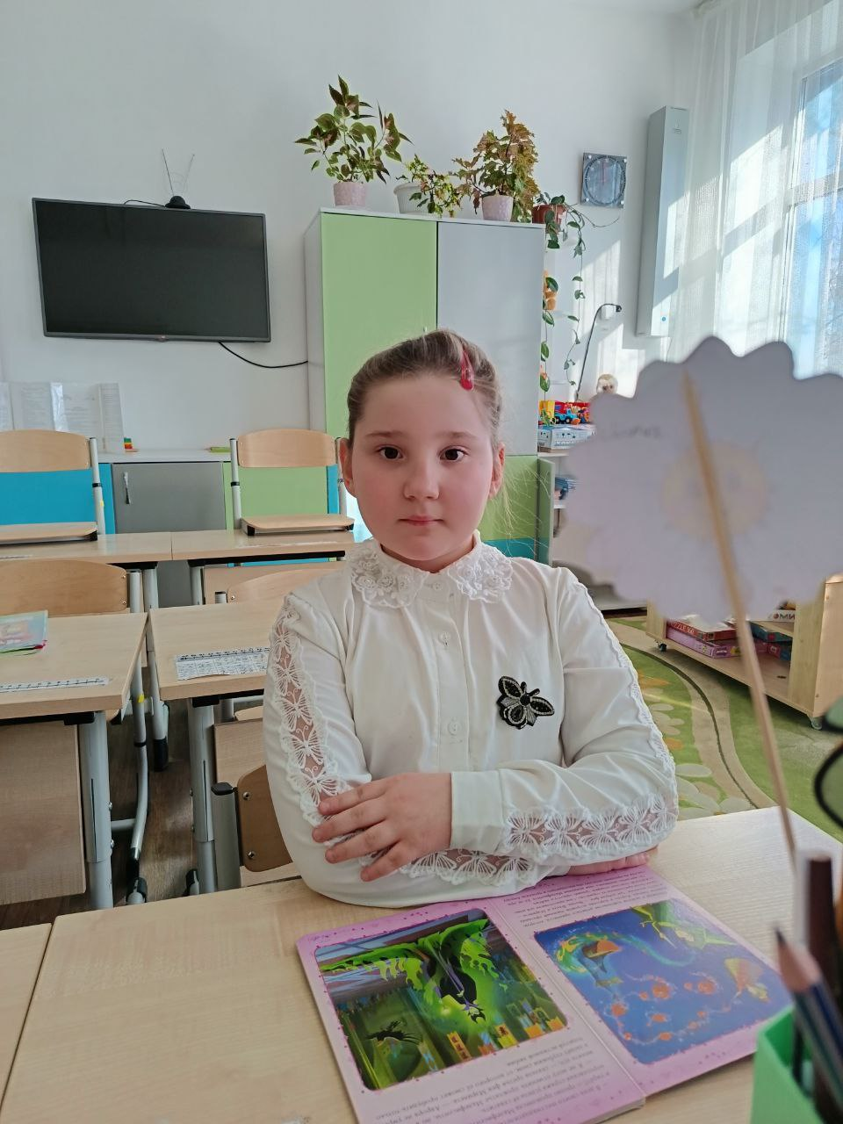
Автор работы
Гетьман Валерия Александровна
Класс ,школа:
2 класс
КГБОУ «Ключевская общеобразовательная школа- интернат»
Руководитель: Лященко Светлана Юрьевна

Slide 3
Содержание
I.Введение.
II. Основная часть.
История возникновения метода правополушарное
рисование.
2. Что такое правополушарное рисование.
3.Суть метода правополушарное рисование
III.Практическая часть.
IV. Заключение.
V. Список литературы.

Slide 4
Введение.
Я заметила, что многие ребята в нашем классе боятся рисовать: говорят «у меня не получится», «я не умею», «получится некрасиво». Мне тоже иногда страшно браться за краски — вдруг рисунок будет плохой?
Воспитатель рассказала нам про метод правополушарного рисования. Это такой способ, когда рисуешь не «как надо», а «как хочется». Мне стало интересно: а правда ли так легче? Смогу ли я перестать бояться чистого листа? Я решила это проверить!

Slide 5
Актуальность темы работы.
Всё большей популярностью в современном мире пользуются нетрадиционные методики развития творческих способностей. Оказывается, рисовать можно научится, за короткое время, при помощи метода правополушарного рисования.
Цель исследования:
Можно ли научиться рисовать, не имея к этому таланта? Используя метод правополушарного рисования, можно научится рисовать, даже если вы никогда не брали кисточку в руки?

Slide 6
Задачи:
- Познакомиться с историей возникновения метода правополушарного рисования.
- Выяснить суть метода правополушарного рисования.
- Нарисовать картину в данной технике.
- Опровергнуть или подтвердить выдвинутую гипотезу
Гипотеза:
-Предположим, с помощью техники правополушарного рисования любой человек, не имеющий опыта, сможет нарисовать красивую картину

Slide 7
2.Основная часть
История возникновения метода правополушарного рисования
Существует теория, что полушария нашего мозга выполняют разные функции. Левое отвечает за математические вычисления, логику. Правое полушарие — образное, творческое [5].
На основании этой теории в 70-х годах ХХ века преподаватель искусства Бэтти Эдвардс разработала метод рисования, который назвала методом правополушарного рисования, призванного на время подавить активность работы левого полушария и позволить человеку расслабиться [4].

Slide 8
Что такое правополушарное рисование?
Необычным правополушарным рисованием называют методику изобразительного искусства, при которой художник стимулирует работу правого полушария, искусственным образом подавляя при этом активность левого [1]
Бэтти Эдвардс утверждает, что если на время «отключить» левую зону мозга и вовлечь в работу правую, то человек сможет увидеть реальность под непривычным углом и проявить свои творческие способности в полной мере. Кроме того, она твердо убеждена, что научиться рисовать, так же как, например, читать и писать, может любой человек [1].

Slide 9
Суть метода правополушарного рисования
При левополушарном рисовании используется пошаговая инструкция. Вы четко знаете, как прийти к результату и что у вас в итоге получится.
При таком подходе сначала определяются пропорции, деление на геометрические фигуры, выстраивание оси симметрии, построение овалов.
В результате обычно получается стройный красивый объект [6].
Правополушарное рисование подразумевает отсутствие четкой схемы.
Оно спонтанное, построенное на копировании, непосредственном восприятии натуры в целом.
Можно начать рисовать с любого места: смотреть на объект и копировать его, анализируя местоположение, схожесть. Рисование ведется от детали к целому [5].

Slide 10
Так чем же техника правополушарного рисования отличается от классической?
В ней больше внимания уделяется восприятию образов, а не технике рисования. Это быстрый интуитивный метод: быстро повторяя за воспитателем приемы, не успевая логически мыслить и анализировать, вы в итоге получаете удивительный для себя результат – настоящие произведения искусств на холсте и уверенность в себе [5].

Slide 11
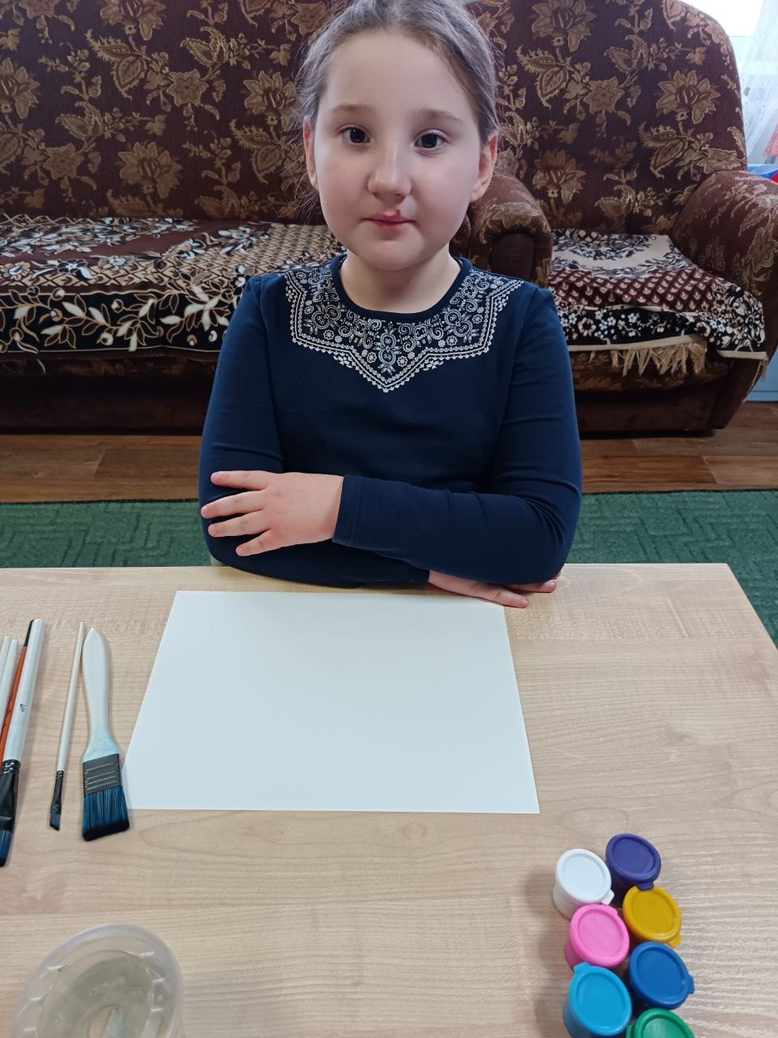
3. Практическая часть
Для того, чтобы проверить выдвинутую мной гипотезу, я решила нарисовать картину «Родные просторы» методом правополушарного рисования

Slide 12
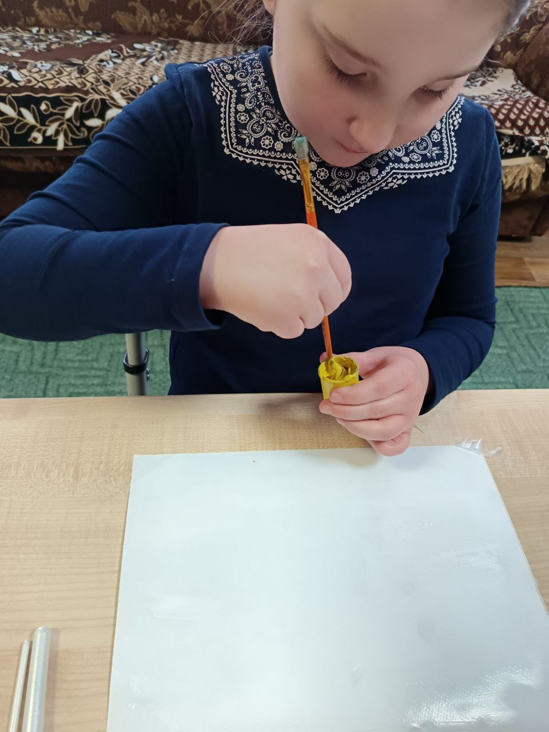
Перед началом работы разбудим краски. Наливаем воду и размешиваем.

Slide 13
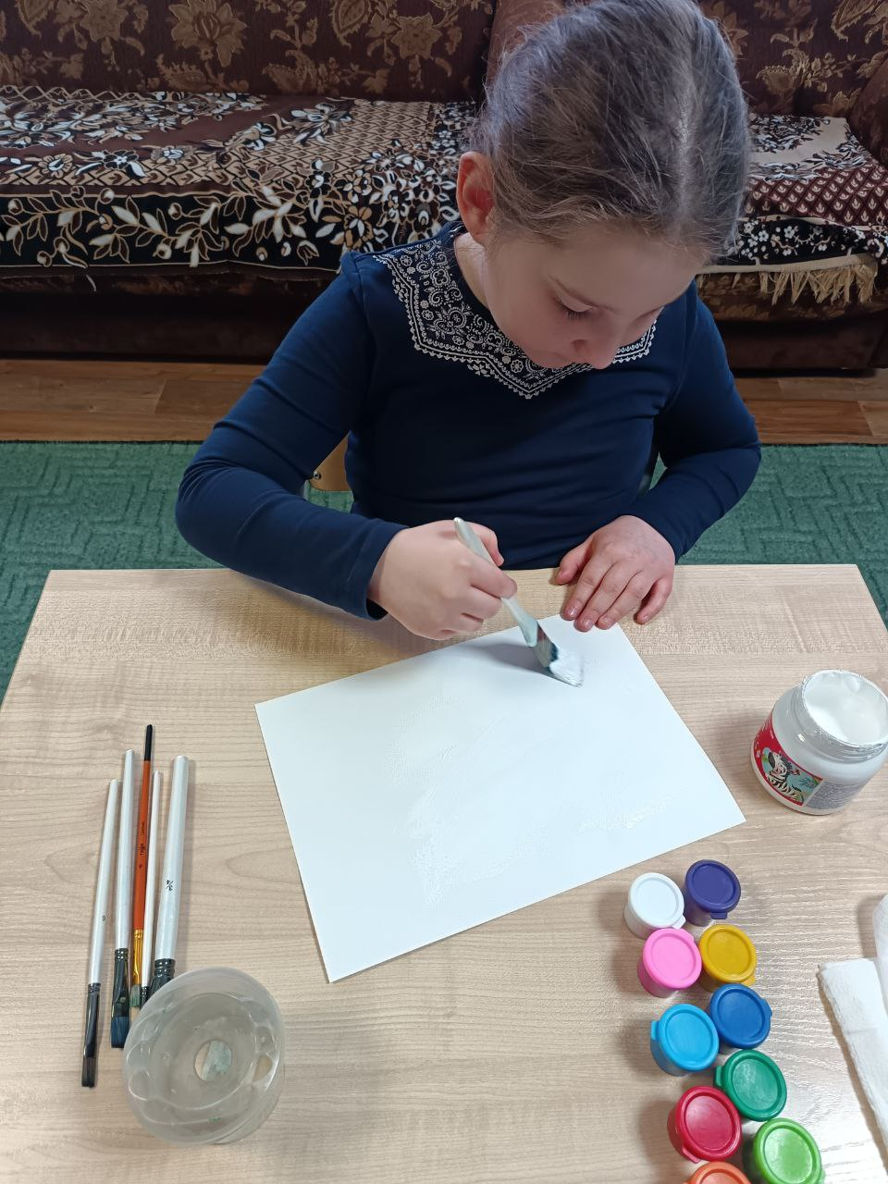
Грунтуем лист густым слоем белой гуаши

Slide 14
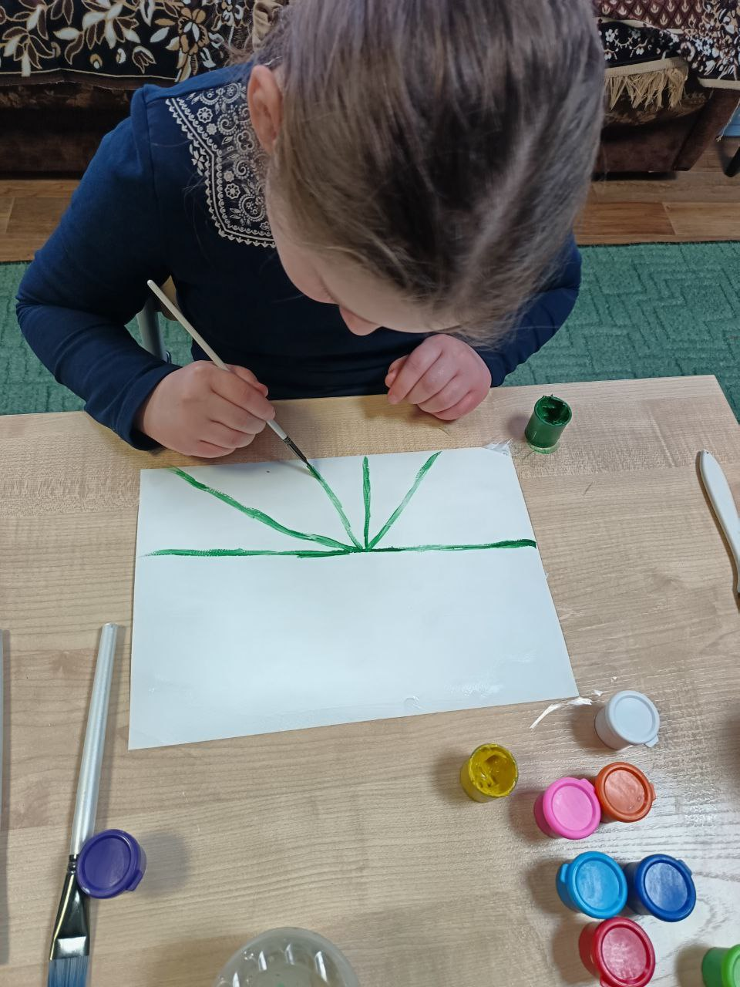
Делим лист примерно на три части и рисуем линию горизонта ,а от неё в низ лучи.

Slide 15
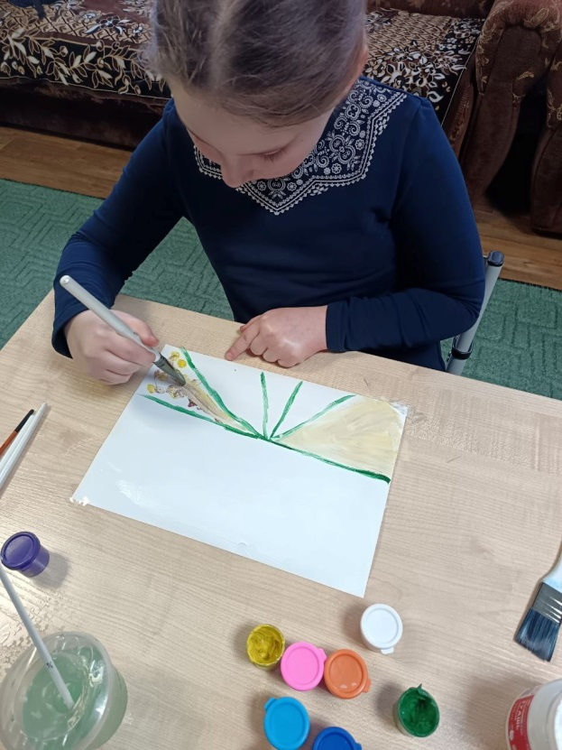
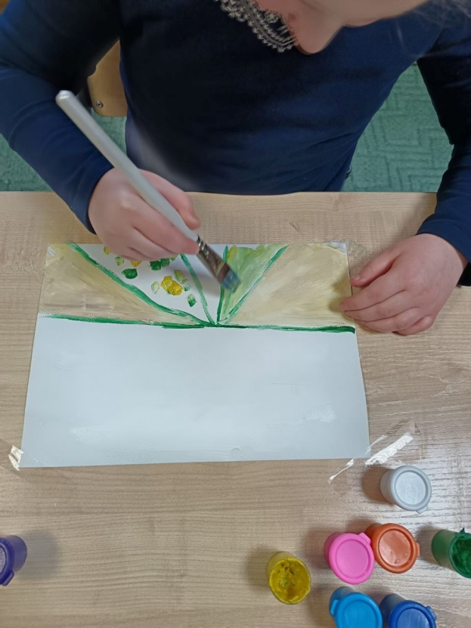
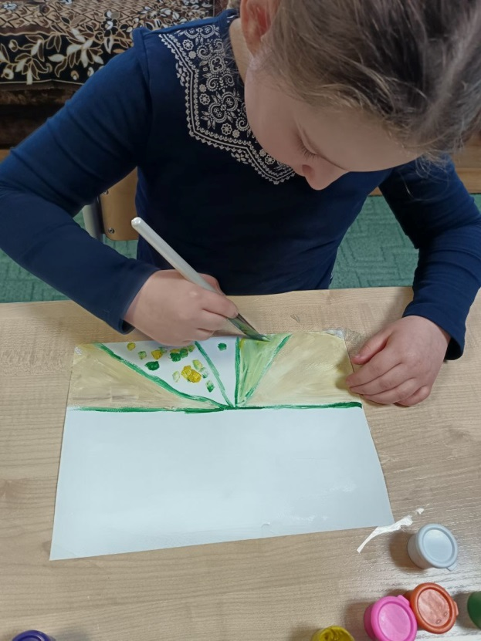
Ставим в полученных треугольниках краской желтой и зелёной точки и размазываем их. Не закрашивая один треугольник по середине.

Slide 16
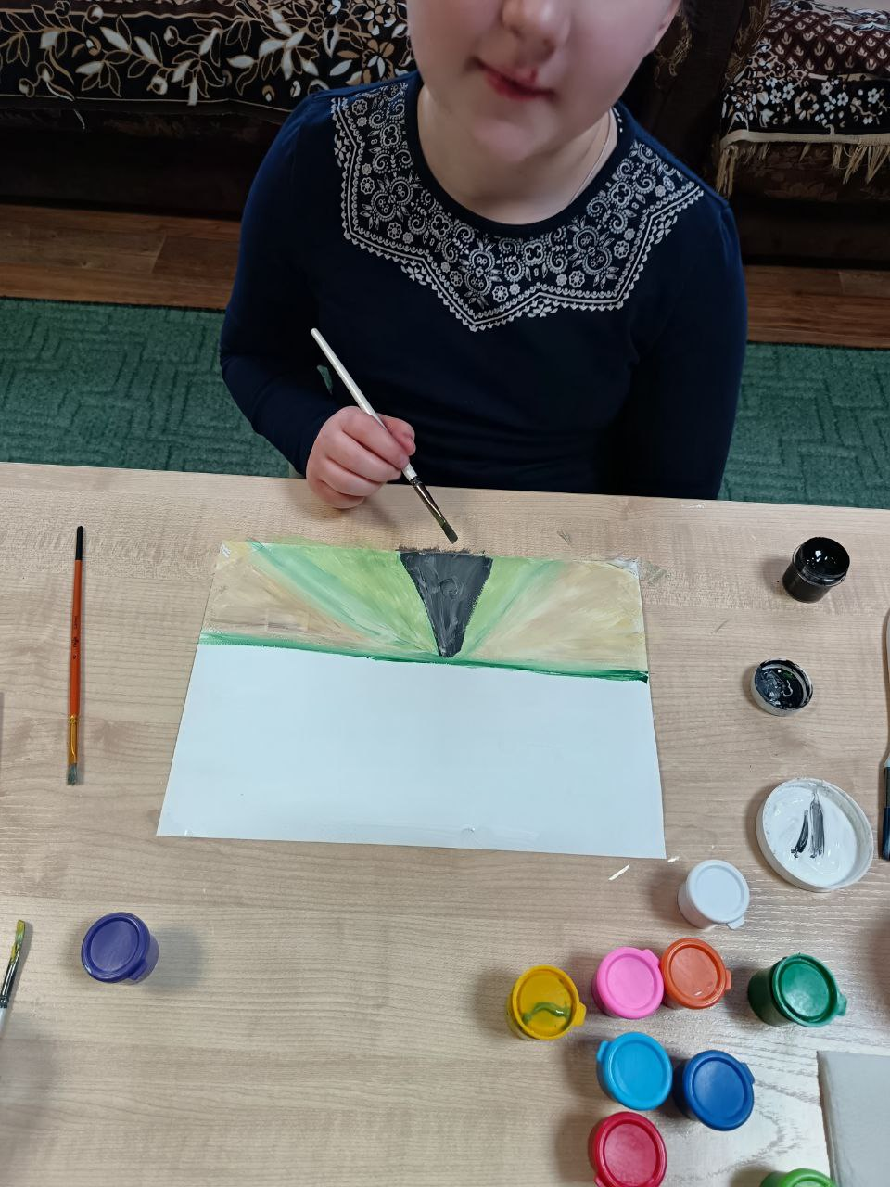
Смешиваем чёрную и белую краску и раскрашиваем оставшийся треугольник

Slide 17
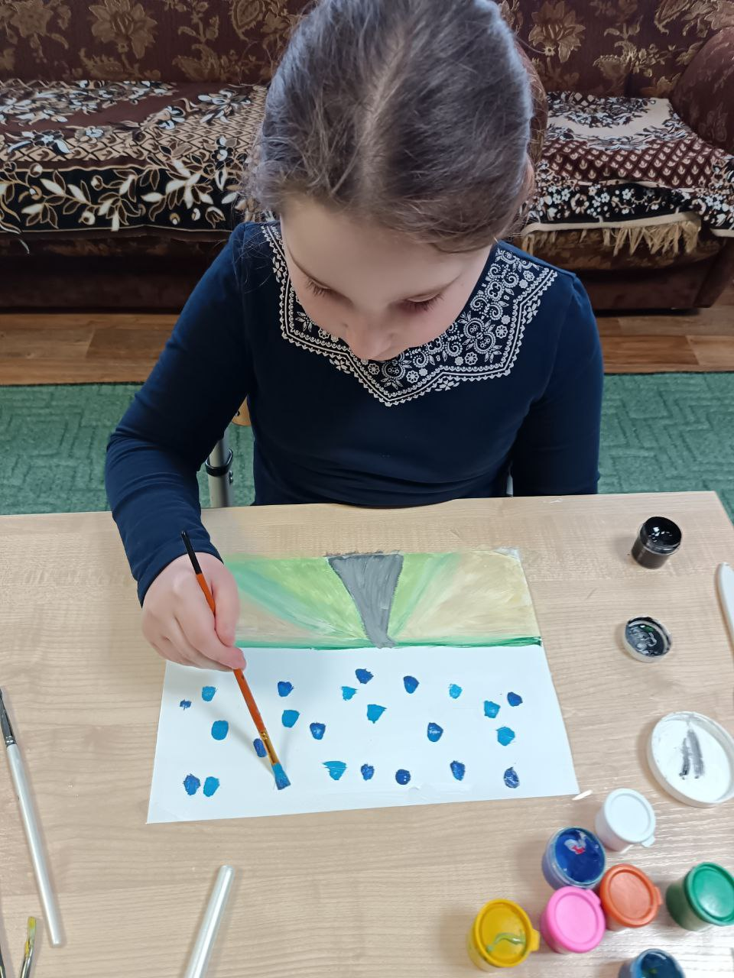
Делаем мазки синей гуашью в верхней половине листа

Slide 18
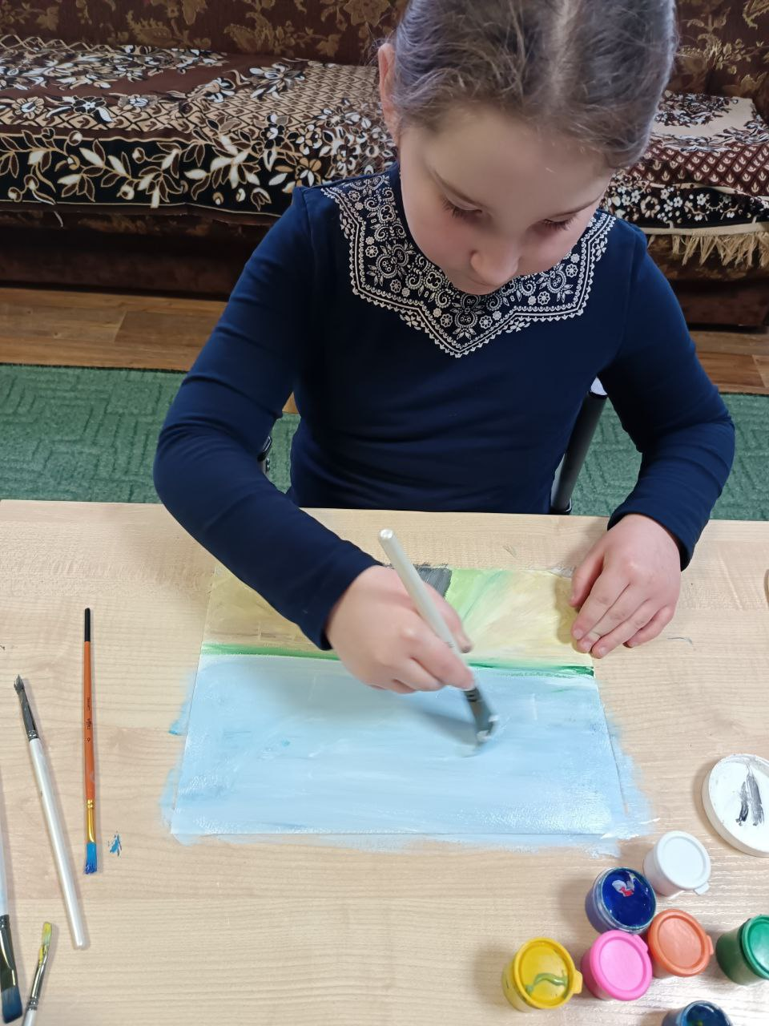
Моем кисточку, вытираем её о салфетку. Кисть будет влажной, но без воды. Короткими мазками начинаем проходить весь лист.

Slide 19
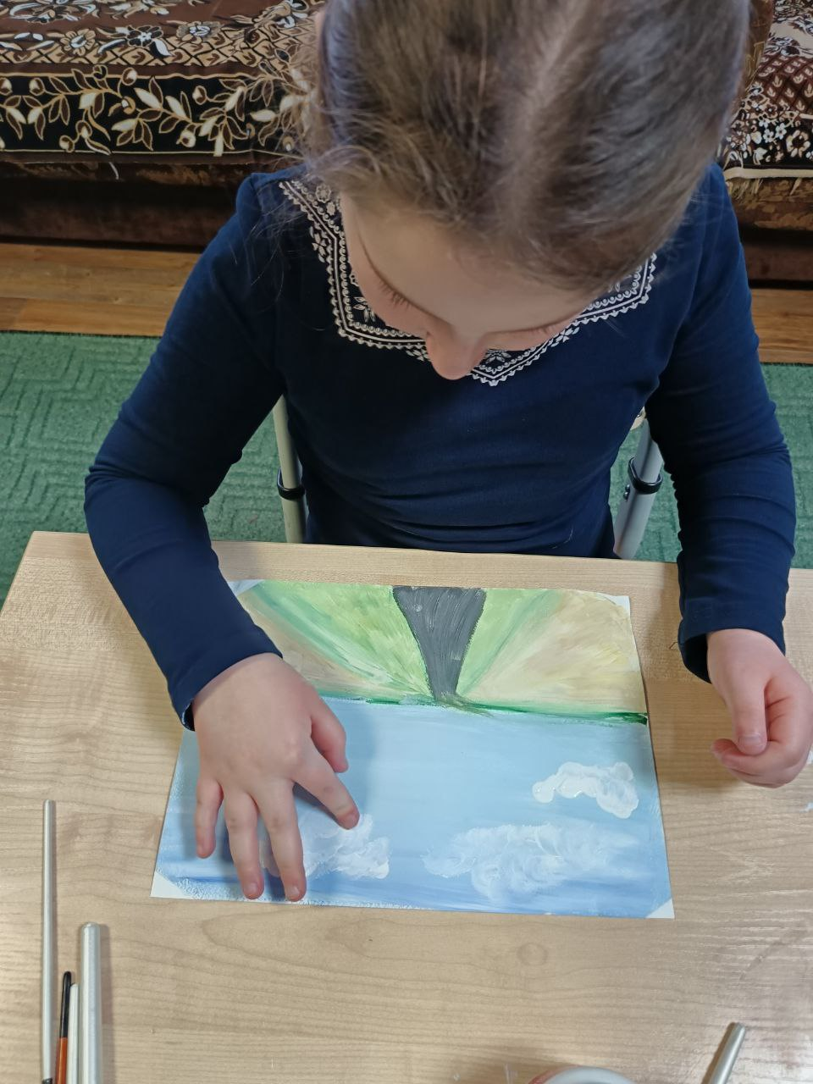
Пальчиком рисуем облака

Slide 20
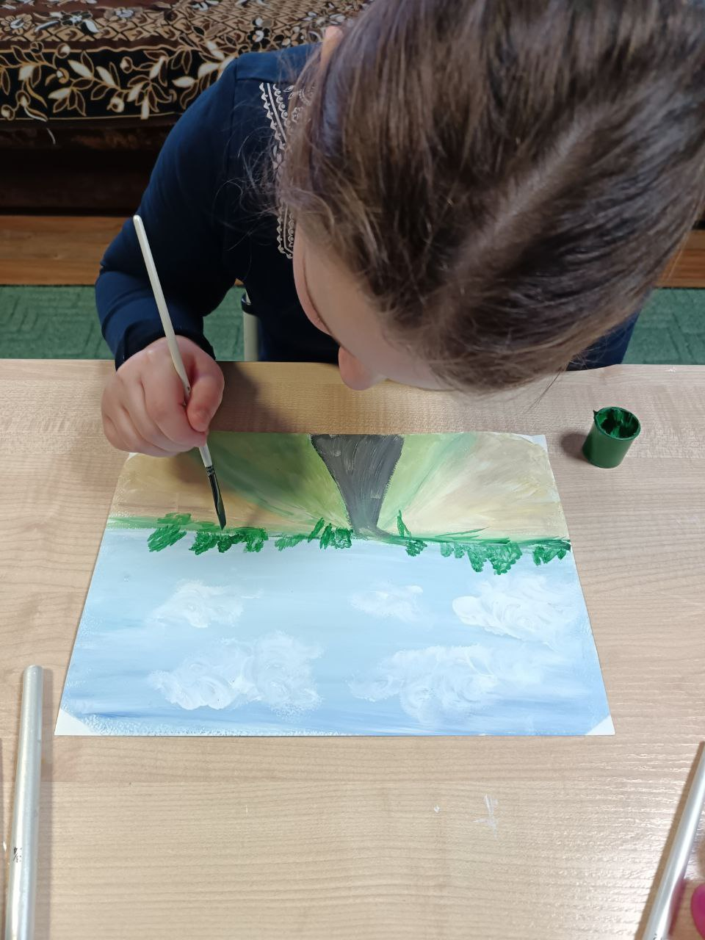
Включаем фантазию и рисуем деревья и траву

Slide 21
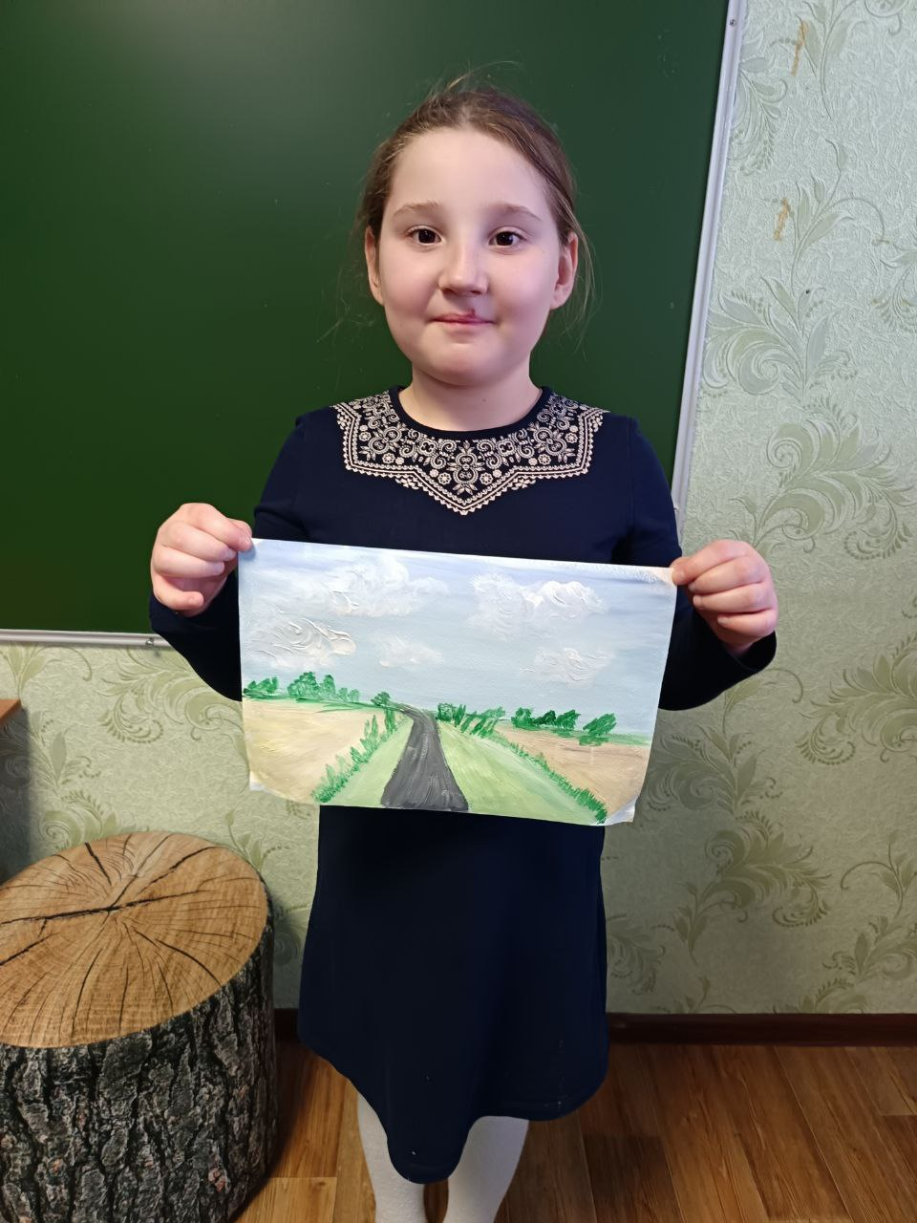
Вот такая картина у меня получилась

Slide 22
4.Заключение
Вывод:
Используя метод правополушарного рисования, я нарисовала картину самостоятельно ,почувствовала уверенность в своих силах , повысила самооценку, думаю, окончательно избавилась от страха «я не умею рисовать». Рисования поднимает настроение, помогает отвлечься от грустных мыслей, забот и переживаний. А главное – дает возможность поверить в свои силы!

Slide 23
Заключение
В ходе исследования я узнала:
1. Достаточно перестать бояться и поверить в собственные возможности!
2. Поверить в свои силы, вы больше никогда не скажете, что не умеете рисовать.
3.Сможете украсить свою квартиру собственными картинами, не придется ломать голову над тем, что подарить друзьям и родным на праздник.
4.Метод правополушарного рисования очень прост, и каждый без труда передаст свое умение другим.
5. Я смогу провести мастер-класс по методу правополушарного рисования!

Slide 24
Список литературы
1. Эдвардс Б. Ты – художник!- Минск: Попурри, 2010. - 256 с.
2. Ольга Шматова. Самоучитель по рисованию гуашью. Экспресс-курс. –М: Эксмо, 2010. - 80 с.
3. Видео-канал «Арт-клякса» https://www. youtube.com/
4. «Правополушарное рисование» https://ru.wikipedia.org/wiki/
5. «В чем фокус правополушарного рисования» http://litsom-k-zhizny.ru/tworchestvo-uvlechenia/chto-takoe-pravopolusharnoe-risovanie.html
6. «Правополушарное рисование – секреты, мифы, уроки» https://des-life.ru/right-brain-drawing-secrets-myths-lessons/

